Slide 1
Himno nacional ARGENTINO
LETRA

Slide 2


LETRA

Slide 3
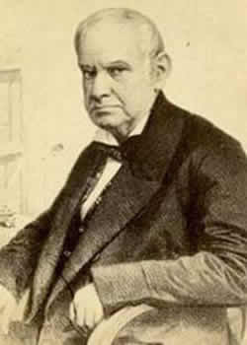
¿QUIEN ESCRIBIó LA LETRA DEL HIMNO NACIONAL ARGENTINO?
VICENTE LOPEZ Y PLANES

Slide 4
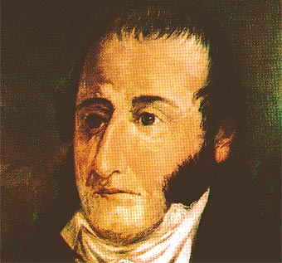
¿QUIÉN compuso LA MÚSICA?
BLAS PARERA

Slide 5
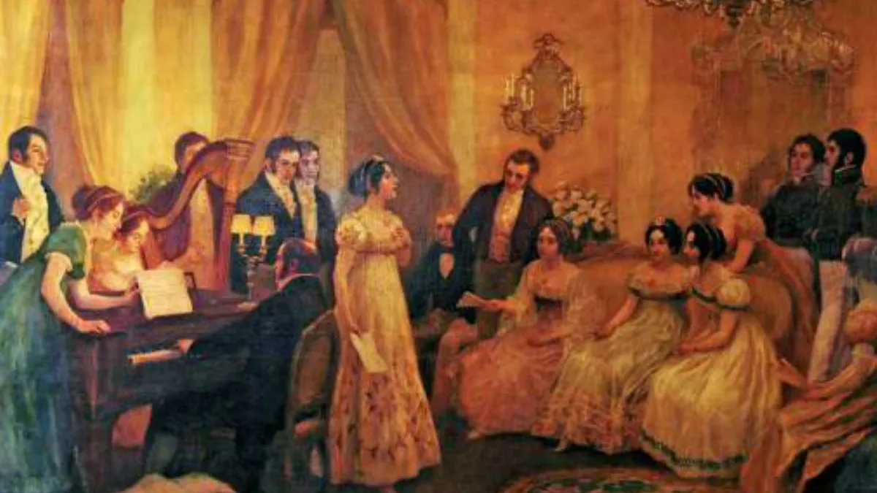
¿CUANDÓ SE CANTÓ POR PRIMERA VEZ?
SE CANTÓ POR PRIMERA VEZ EL 14
DE MAYO DE 1813

Slide 6
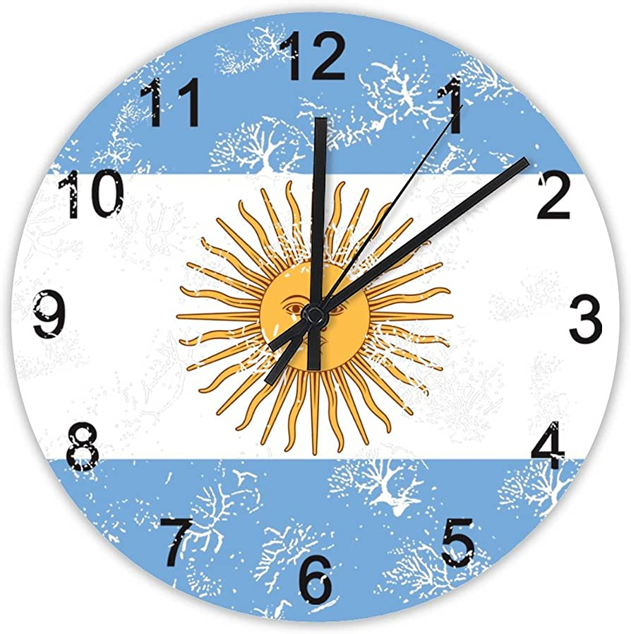
¿SABIAS QUE LA VERSIÓN ORIGINAL DEL HIMNO DURA 20 MINUTOS?
POR ESO . . .
EN EL AÑO1924 FUE RECORTADO A 3:53 MINUTOS,
Y ASÍ LA CANTAMOS

Slide 7
SíMBOLOS NACIONALES QUE REPRESENTAN NUESTRO PAíS
EL HIMNO, LA BANDERA Y EL ESCUDO, SON LOS TRES SÍMBOLOS
NACIONALES QUE REPRESENTAN
A NUESTRO PAÍS.

Slide 8
FIN
ESPERO LE HAYA GUSTADO
SEÑO MARIANA

